Slide 1
Loseblattsammlung „Lernen in sprachheterogenen Gruppen“
Stand: Oktober 2018
Dezernat I.2 – Lehrerbildung, 2. Phase

Slide 2
Gliederung
Genese und Verortung in der Zweiten Phase
Zielsetzung und Zielgruppen
Aufbau und Struktur
Blicke in die Loseblattsammlung
Themenfokus Staatliche Schulämter / Schulen
Aussprache über Möglichkeiten der Verwendung

Slide 3
Genese und Verortung in der Zweiten Phase
Konzeptgruppe „Integration“ seit Ende 2015 / Anfang 2016 zur Planung, Durchführung und Evaluation der DaZ-Basisqualifizierung
Enge Zusammenarbeit und personelle Verschränkung mit …
… der Stabsstelle für Flüchtlingsbeschulung (z.B. Erika Altenburger – „Erfolgreich Deutsch lernen“ - und Martina Goßmann)
… der Universität Frankfurt (Lehrstuhl Prof. Petra Schulz; Teilabordnung von Frau Barbara Voet-Cornelli an die LA)
Leitung: Dezernat I.1 Lehrerbildung, 2. Phase (Heike Battefeld)
Koordination u. Leitung der Redaktionsgruppe: Sachgebiet I.2-6 Vertikale und horizontale Kooperationen (Gabriele Schiff)
Sukzessive Veröffentlichung seit Herbst 2016
Abschluss (Teile A bis E): Ende Oktober 2018

Slide 4
Genese und Verortung in der Zweiten Phase
Sprachförderung als Querschnittsaufgabe / Gesamtsprachförderkonzept / Schulische Sprachförderkonzepte
Landesweite Kongresse (HKM) • Ringvorlesung (LA)
Maßnahmen in der Zweiten Phase
Konzeptgruppe
DaZ-Fortbildnerinnen u. –Fortbildner aus den Seminaren
Arbeitsprogramme der Studienseminare
Prio-Thema „Integration“
DV Seminarleitungen
Seminarentwicklung
Modulkonferenzen der Ausbilderinnen u. Ausbilder
Sprachsensibler Fachunterricht
Lehrerbildungsforen u. interne Seminarentwicklung
Modularbeit
Loseblattsammlung „Lernen in sprachheterogenen Gruppen“

Slide 5
Zielsetzung und Zielgruppen
Bereitstellung von fachlichem und fachdidaktischem Wissen zum „Lernen in sprachheterogenen Gruppen“ für die Ausbildungsarbeit in den Modulen des Vorbereitungsdienstes
Zielgruppen:
Lehrkräfte im Vorbereitungsdienst
Ausbilderinnen und Ausbilder
Fortbildnerinnen und Fortbildner

Slide 6
Aufbau und Struktur - Abschnitte
A
Schüler/innen nichtdeutscher Herkunftssprache
B
Unterricht für Schüler/innen nichtdeutscher Herkunftssprache
C
Grundlagen zu Sprache und Deutsch als Zweitsprache
AH
• Glossar
• Literatur
• Erwartungs-horizonte
E
Methoden der Sprachförderung & sprachsensibler Fachunterricht
D
Grundlagen der Sprachdidaktik

Slide 7
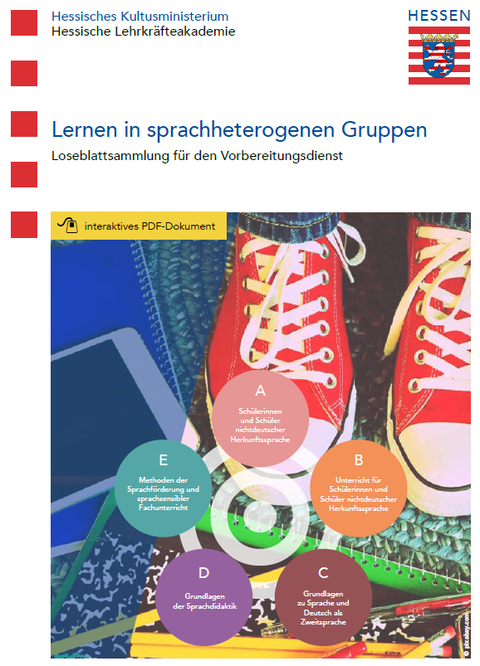
Aufbau
Wissen (plus Förderung / Diagnostik sowie Literatur)
Aufgaben (für Modularbeit und/oder Selbststudium)
Lösungen

Slide 8
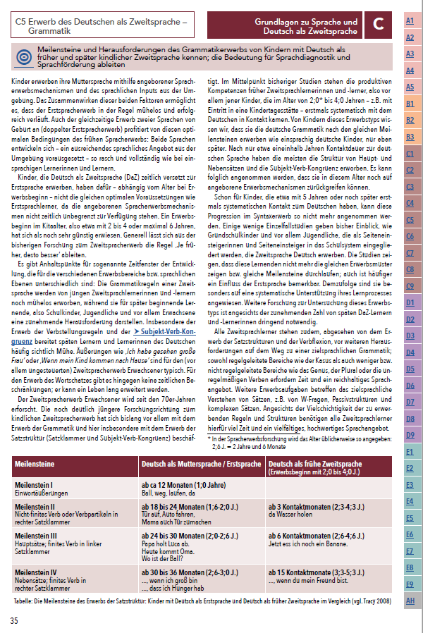
Wissen
Titel des Beitrags
Titel des Abschnitts
Navigation
„Lernziel“
Link zum Inhaltsverzeichnis

Slide 9
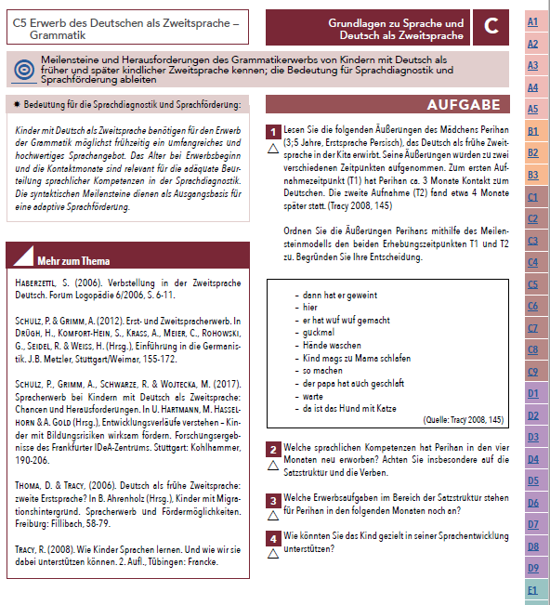
Aufgabe(n)
Link zur Lösung
Aufgabe(n)
Förderung / Diagnostik
Literatur zum Thema

Slide 10
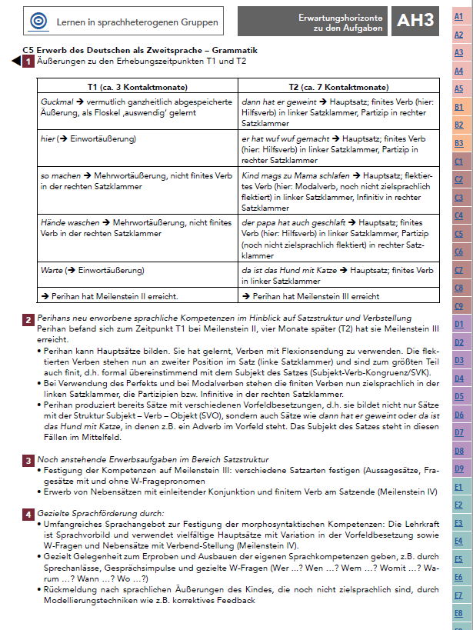
Lösung(en)
Link zurück zur Aufgabe

